Slide 1
Verteiltes Persistenz-System
Mykhaylo Kabalkin

Slide 2
Übersicht
Motivation und Problematik
Ziel
Anforderungen
Systemarchitektur – erster Entwurf
Architekturkomponenten
Risiken

Slide 3
Motivation und Problematik
Wo und wie werden meine Daten gespeichert?
Sind die Daten immer verfügbar?
Wie kann man auf alte Daten zugreifen?
Wie sicher sind die Daten?
Wie können unterschiedliche Dienste auf die Daten zugreifen?

Slide 4
Ziel
Persistenz-Service System

Slide 5
Anforderungen
Verfügbarkeit und Ausfallsicherheit
Transparentes Handling von Daten
Skalierbarkeit
Unterschiedliche Versionen der Daten behalten
Sicherheit

Slide 6
Anforderungen
Wie beantworte ich die Anforderungen?
Verfügbarkeit und Ausfallsicherheit
  Redundanz von Daten
Skalierbarkeit
  Verteilung von Daten über mehrere Rechner
Unterschiedliche Versionen der Daten behalten
  Versionskontrolle
Sicherheit
  Zugriffskontrolle

Slide 7
Systemarchitektur
Persistenz-Service Schicht
Administration
Zugriffskontrolle
Sichtbarkeit
Versionskontrolle
Distributed File System
Systemarchitektur - erster Entwurf

Slide 8
Verfügbarkeit und Ausfallsicherheit
RAID-Systeme dienen zur Organisation mehrerer Festplatten zu einem logischen Laufwerk
  sind nur für lokale Speicherung gedacht
Gewünscht ist die Verteilung über viele Rechner
Über RAID sprechen wir hier nicht
Es geht um Distributed File System

Slide 9
Distributed File System
Verteilung über viele Rechner
Immer verfügbar
  Sollte ein Rechner ausfallen, ist dies für Endbenutzer transparent
Redundanz durch Replikation
Ausfallsicher
Trennung von Metadaten und echten Daten
Beispiele:
  GoogleFS
  Andrew File System (AFS)
  Lustre FS

Slide 10
Lustre File System
Skalierbares, sicheres, robustes, ausfallsicheres Cluster Datei System von Cluster File System Inc.¹
Trennung von Metadaten und echten Daten
  Object Storage Server (OSS)
  Meta Data Server (MDS)
  Lustre Clients
    Interaktion mit OSSs für Daten I/O
    Interaktion mit MDS für die Metadaten
¹ http://www.clusterfs.com/
Notes:
MDS – Metadaten Server

Slide 11
Lustre File System
A Lustre Cluster [1]

Slide 12
Lustre File System
File System
ausfallsicheres
verteiltes
redundantes
immer verfügbares
mit Trennung von Metadaten und echten Daten
Notes:
MDS – Metadaten Server

Slide 13
Versionskontrolle
Unterschiedliche Versionen behalten
Zeitschlitze zurücksetzen
  z.B. man möchte den Stand der Daten vom 01.01.2000 sehen
  Time Machine von Mac OS X Leopard (verfügbar ab Anfang 2007) [2]

Slide 14
Versionskontrolle
Concurrent Versions System (CVS)
  Ein Software-System zur Versionsverwaltung von Dateien
  Die Benutzer müssen immer online sein
Distributed Concurrent Versions System (DCVS)
  Lokales Repository
  Automatische Synchronisation gegen Main-Repository
  Beispiele:
    Distributed Concurrent Versions System http://dcvs.elegosoft.com/
    Bazaar http://bazaar-vcs.org/
    GNU Arch http://www.gnu.org/software/gnu-arch/
    Git - Fast Version Control System http://git.or.cz/

Slide 15
Zugriffskontrolle
Kerberos als verteilter Authentifizierungsdienst [3]
  UbiComp Projekt PDirectory – Java-Implementierung des Kerberos-Protokolls [4]
Role Based Access Control
  Rechtevergabe
  Leserechte
    Suchrechte
  Schreibrechte
    Neue Instanz erzeugen
    Neue Version der Daten erzeugen
    Löschen von Daten
Berechtigungsstrukturen in kollaborativen Umgebungen [5]

Slide 16
Sichtbarkeit
Für wen sind welche Daten sichtbar?
Wie löscht man die Daten?
  Viele Distributed File Systemen können nicht löschen
  als gelöscht markiert
  oder
  keine Leserechte

Slide 17
Persistenz-Service Schicht
XML-basierte Schnittstelle
Simple API
Beliebige Dienste können angebunden werden (z.B. Suchdienst, Abodienst, Maus Pointer)

Slide 18
Risiken
Versions System auf einem verteilten File System
Komplexität der Konfiguration
Keine Standard-Hardware (IBM Blade-Server)

Slide 19
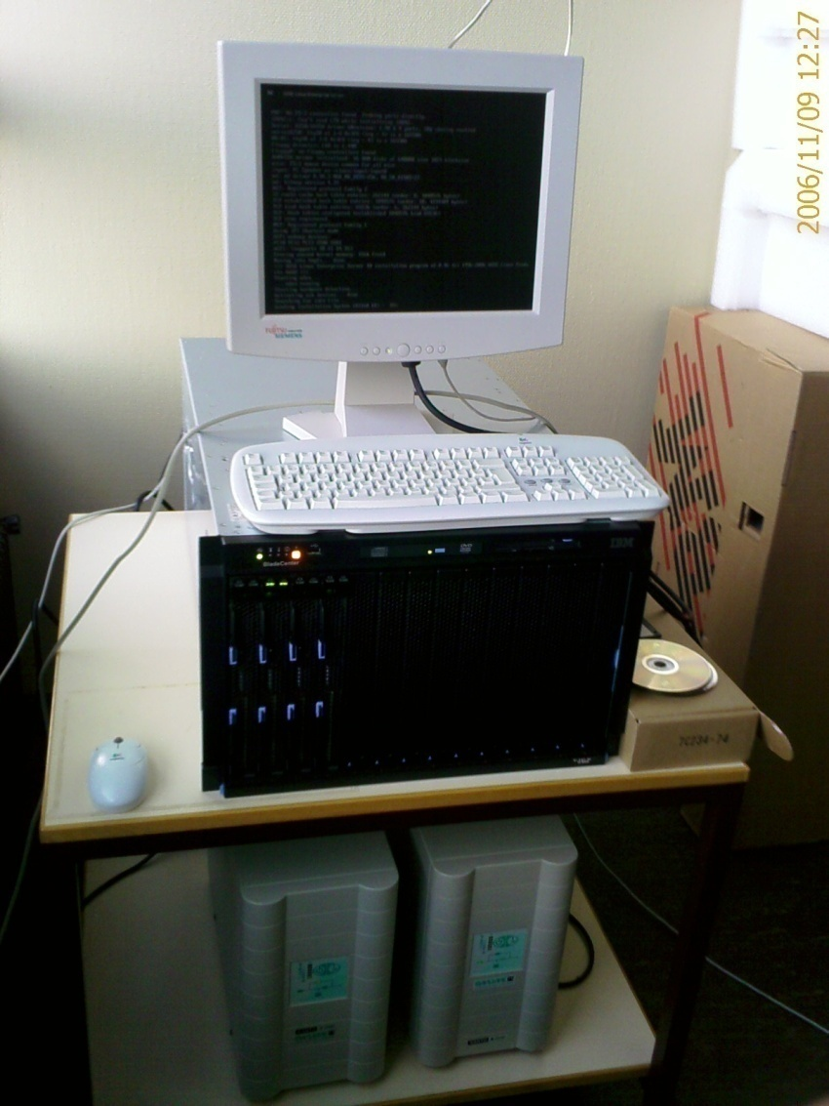
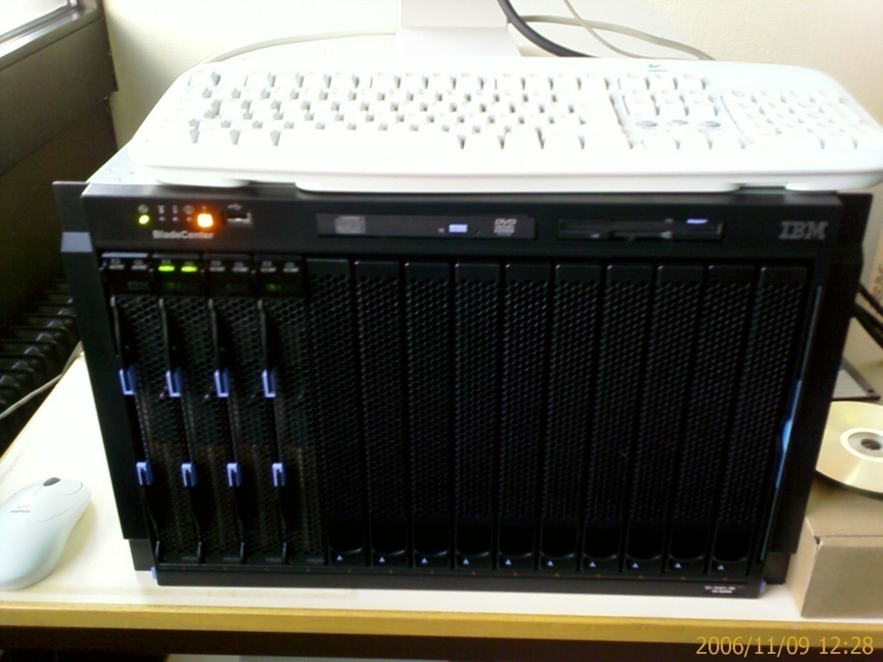
IBM Blade Server

Slide 20
Literaturverzeichnis
[1] Cluster File System Inc., Lustre Manual, Version 1.4.7.1-man-v35
https://mail.clusterfs.com/wikis/lustre/LustreDocumentation?action=AttachFile&do=get&ta
rget=LustreManual35.pdf
[2] Time Machine, Mac OS X Leopard
http://www.apple.com/de/macosx/leopard/timemachine.html
[3] RFC4120, The Kerberos Network Authentication Service (V5) http://rfc.net/rfc4120.html
[4] Proejkt „PDirectory“ http://users.informatik.haw-hamburg.de/~ubicomp/projekte/Kerberos
[5] Horst Mund: Berechtigungsstrukturen in kollaborativen Umgebungen
https://users.informatik.haw-hamburg.de/~ubicomp/arbeiten/diplom/mund.pdf
[6] Cluster File System Inc., Lustre: A Scalable, High-Performance File System
http://www.lustre.org/docs/whitepaper.pdf
[7] Sanjay Ghemawat, Howard Gobioff, and Shun-Tak Leung: The Google File System
http://labs.google.com/papers/gfs-sosp2003.pdf

Slide 21
Vielen Dank!

